Slide 1


UBND QUẬN LONG BIÊN
TRƯỜNG MẦM NON HOA SEN
KĨ NĂNG SỐNG
NGỒI NGAY NGẮN TRONG KHI ĂN
Lứa tuổi : Mẫu giáo lớn 4 -5 tuổi
Giáo viên: Trần Thị Ngọc Thúy

Slide 2

Câu tục ngữ
Ăn trong nồi ngồi trong hướng

Slide 3


Các con cùng xem tranh với cô nhé !

Slide 4
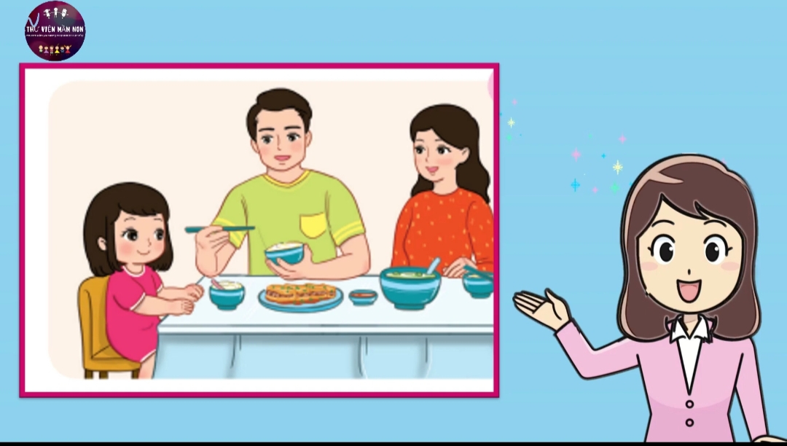

Slide 5
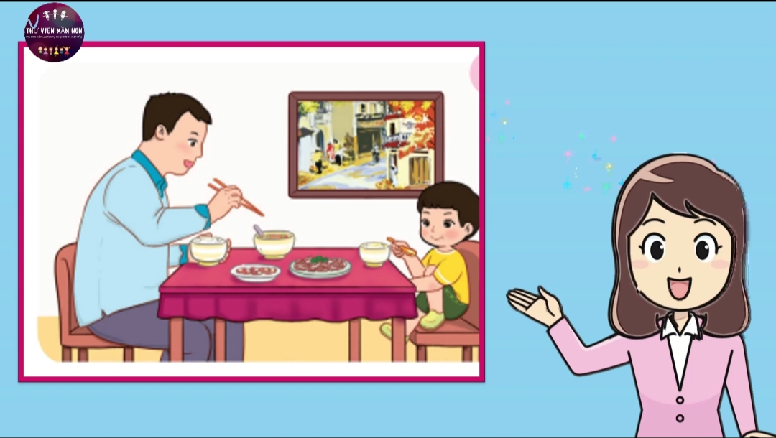

Slide 6
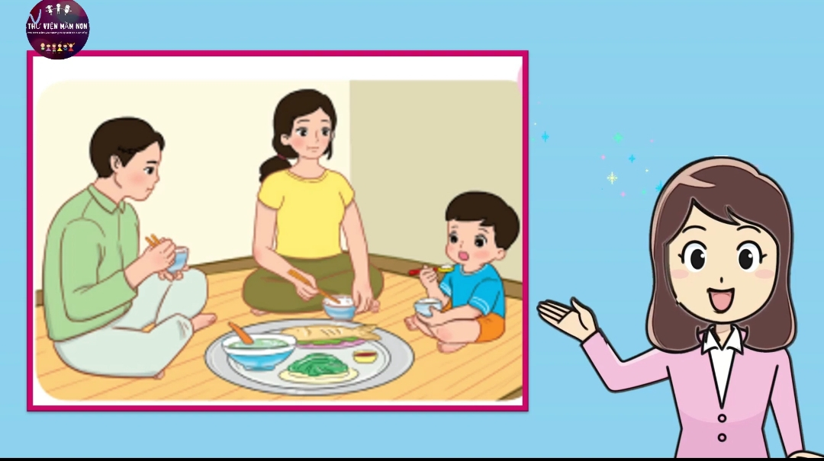

Slide 7
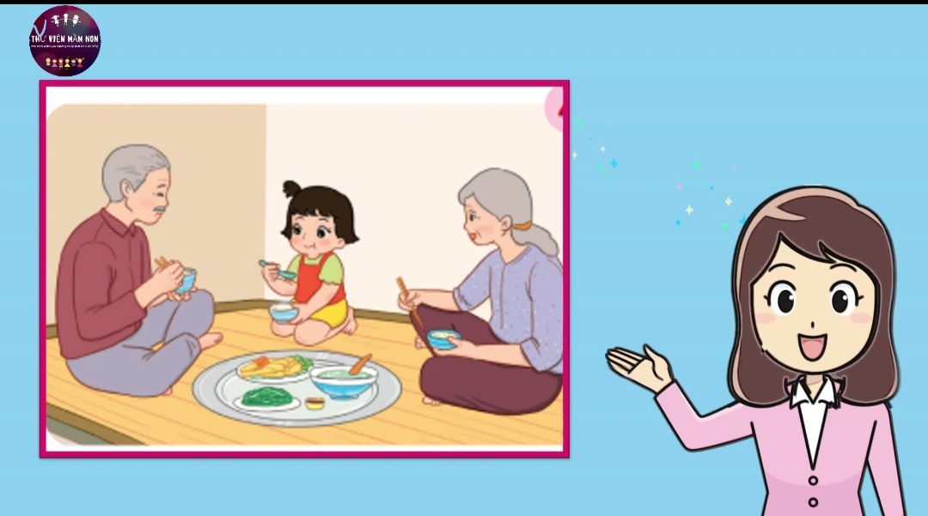

Slide 8
Hãy tích vào các hành vi nên hoặc không nên

Slide 9
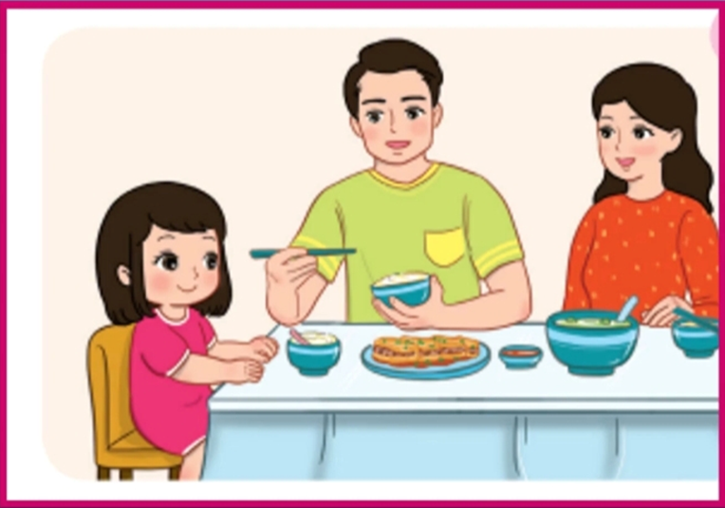
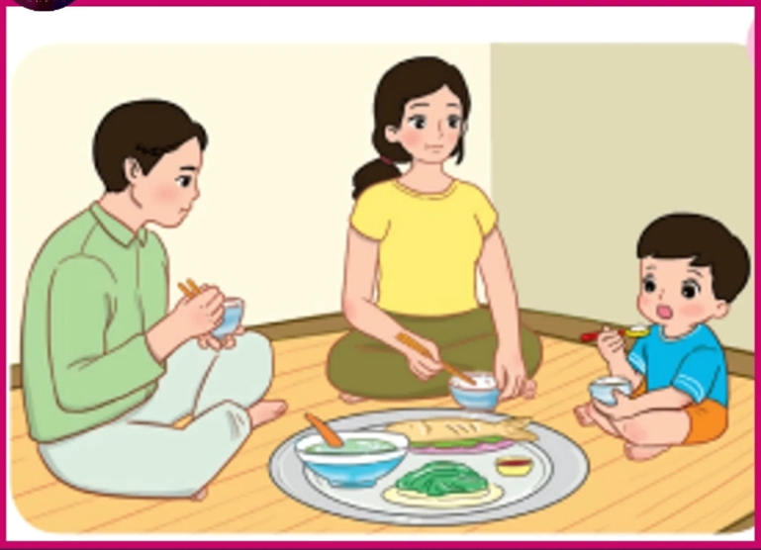
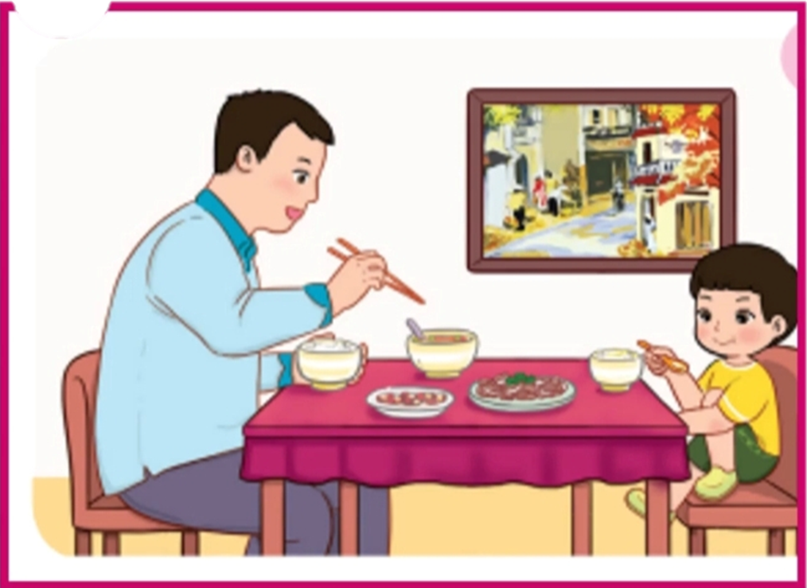
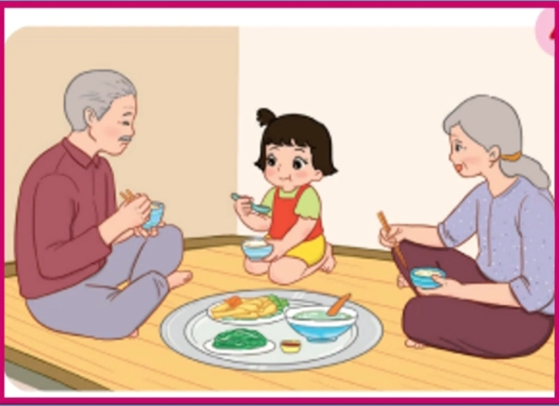
Nên ngồi ngay ngắn bên bàn ăn
Nên ngồi ngay ngắn bên mâm cơm
Không nên ngồi gác chân lên ghế
Không nên ngồi quỳ gối lên chiếu

Slide 10
Giáo dục
Khi ăn cơm các con nhớ nên ngồi ngay ngắn trên bàn ăn hoặc khoanh chân khi các con ngồi chiếu nhé .Và nhớ không nên gắp chân lên ghế hoặc quỳ gối lên chiếu các con nhớ chưa nào!

Slide 11
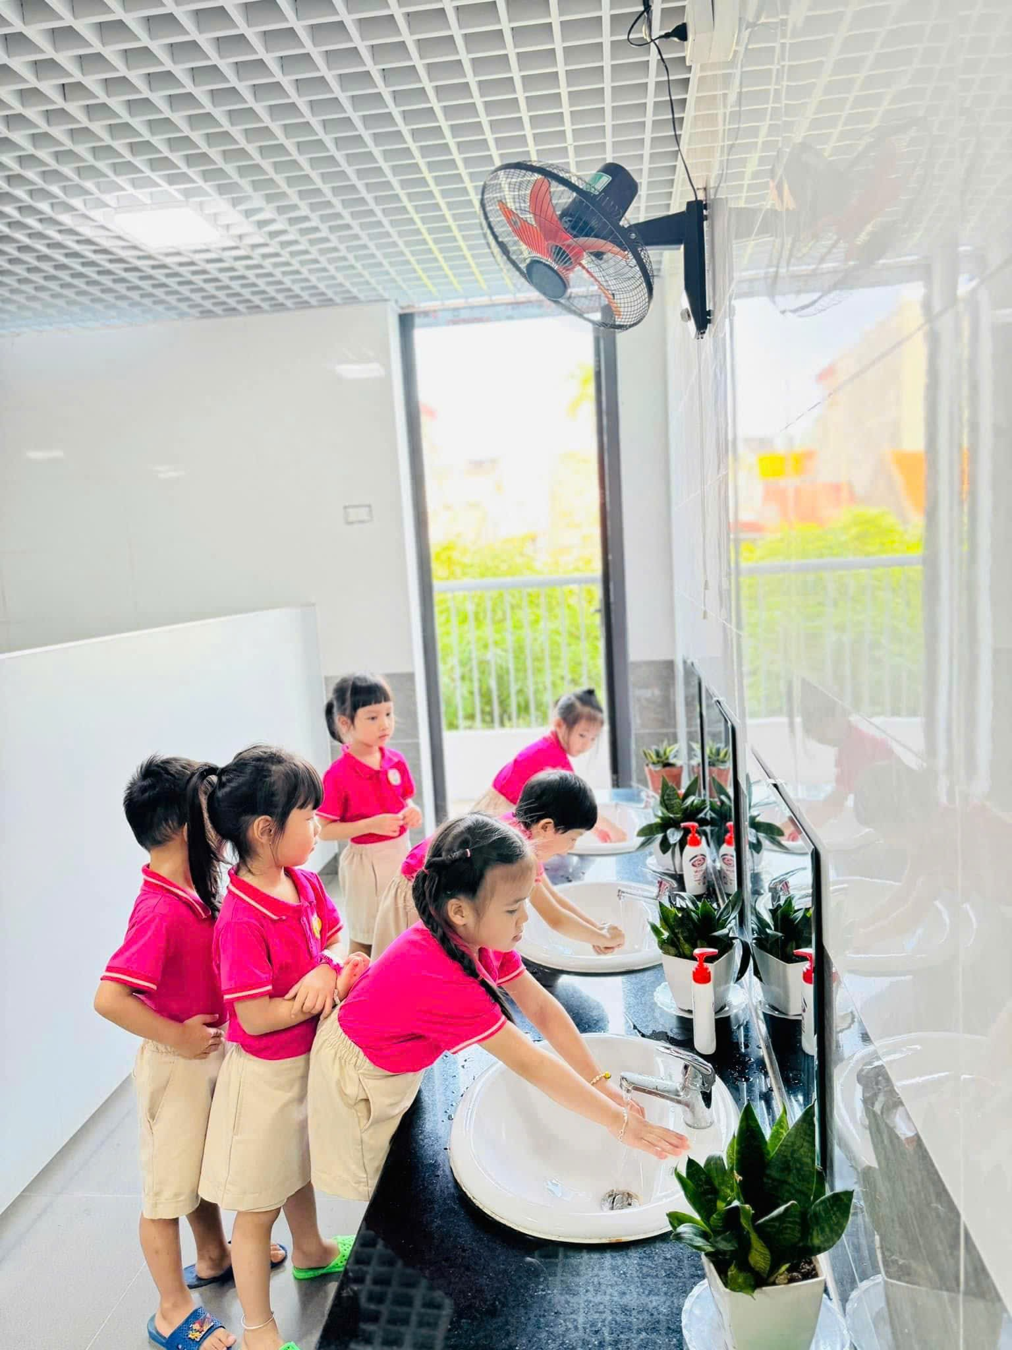

Slide 12
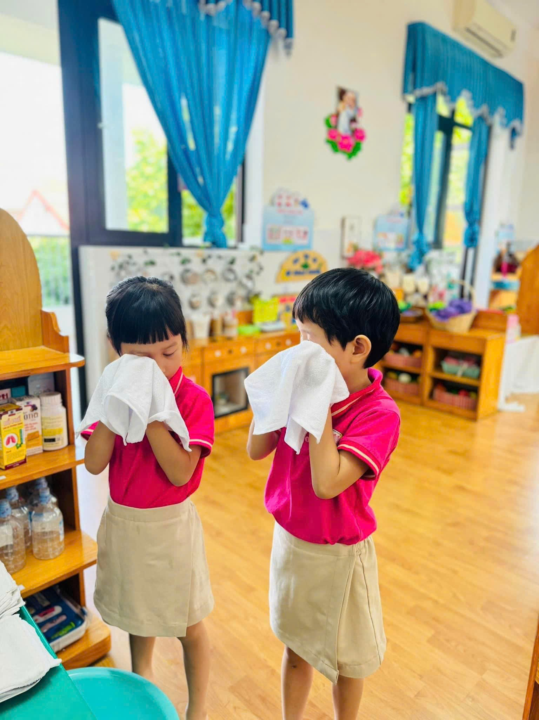

Slide 13
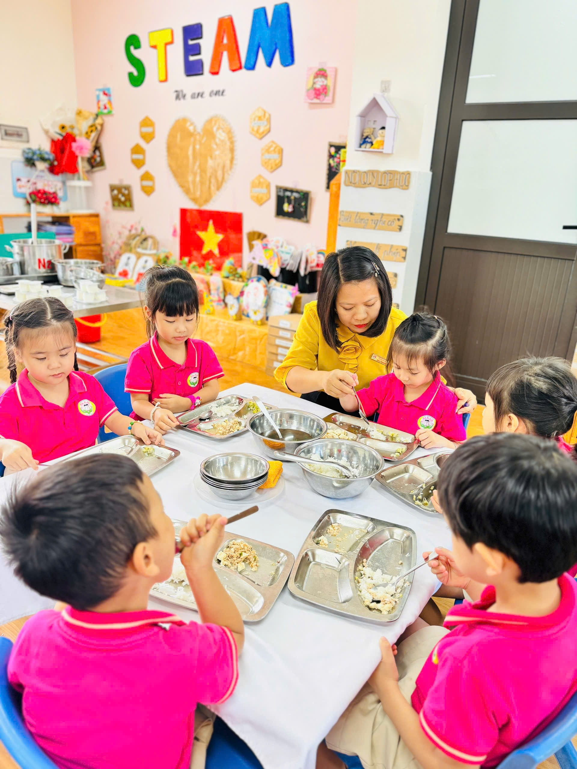

Slide 14

Xin chào và hẹn gặp lại các con !

